Slide 1

Projet Ingénierie Test Intégration Continue : Gestion d’une Médiathèque
Castel Aurélien - Delamotte Guillaume - Descroix Guillaume
Doz Louka - Forget Nicolas

Slide 2

Sommaire
Tests fonctionnels
Emprunter & Restituer
Mettre consultable
Tests structurels
Emprunter()
ChercherEmprunt()
ModifierClient()
Tests mutationnels
Emprunter()

Slide 3

Tests fonctionnels Emprunter & Restituer
Démarches
Recherche des classes d’équivalences et des résultats espérés
Test combinatoire : 3 catégories du client * 3 types de documents * 2 (changement de catégorie)
Tests aux limites
Détermination des préfixes (conditions de départ) et des postfixes (conditions d’arrivée)
Assimilation avec les méthodes de construction d’une médiathèque
Implémentation des différentes classes d’équivalences

Slide 4


Tests fonctionnels Emprunter & Restituer
Implémentations
Structure du code
Emprunter
Test
A
B
C
Génération médiathèque de test
Restituer
A
B
C

Slide 5
Tests fonctionnels Emprunter & Restituer
public class TestEmprunter{
private Mediatheque M;
// Création d'un environnement de test
@BeforeEach
public void creerEnvironnementTest() {
try {
// Génération de la médiathèque de tests
GenerationMediatheque.MediathequeTestEmprunter();
// Récupération de la médiathèque de tests
M = new Mediatheque("MediathequeTestEmprunter");
} catch (Exception e) {
fail();
}
}
// Objectif du test : (CT1) Vérifier l'impossibilité de réserver un article inexistant
// Résultat attendu : Levée d'une exception de type OperationImpossible
@Test
public void emprunterArcticleInexistant() {
int nbEmpruntCli = M.chercherClient("Descroix","Guillaume").getNbEmpruntsEffectues();
Assertions.assertThrows(OperationImpossible.class, () -> {
M.emprunter("Descroix","Guillaume","codeArticleInexistant");
}
);
Assertions.assertEquals(nbEmpruntCli,M.chercherClient("Descroix","Guillaume").getNbEmpruntsEffectues());
}
…
}
Médiathèque de test
Implémentations
Exemple : Réservation
article inexistant
Initialisation de la médiathèque
2 Tests :
Génération d’une exception
Le compteur d’emprunt de l’utilisateur n’a pas été incrémenté

Slide 6



Tests fonctionnels Emprunter & Restituer
Résultats
Tous nos tests passent sans erreur
La réalisation des tests a permis de mettre en évidence une anomalie dans le code
Point sur l’avancement
Finir l’implémentation des tests pour les différentes classes

Slide 7
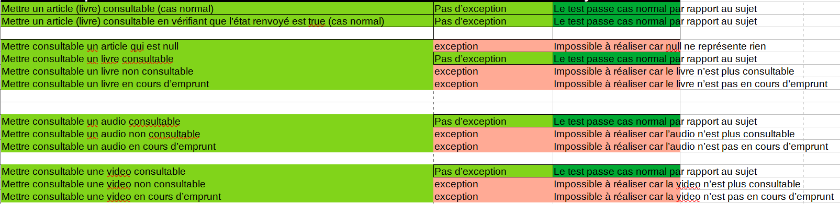
Tests fonctionnels Mettre consultable

Slide 8
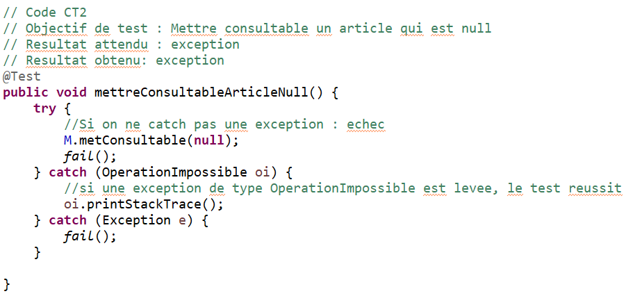
Tests fonctionnels Mettre consultable
Exemple: Mettre consultable un article qui est null

Slide 9
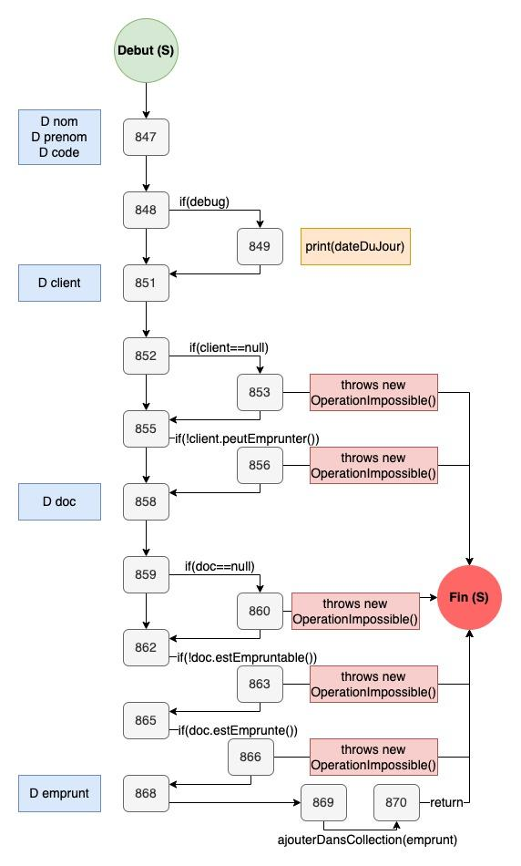
Tests structurels emprunter()

Slide 10
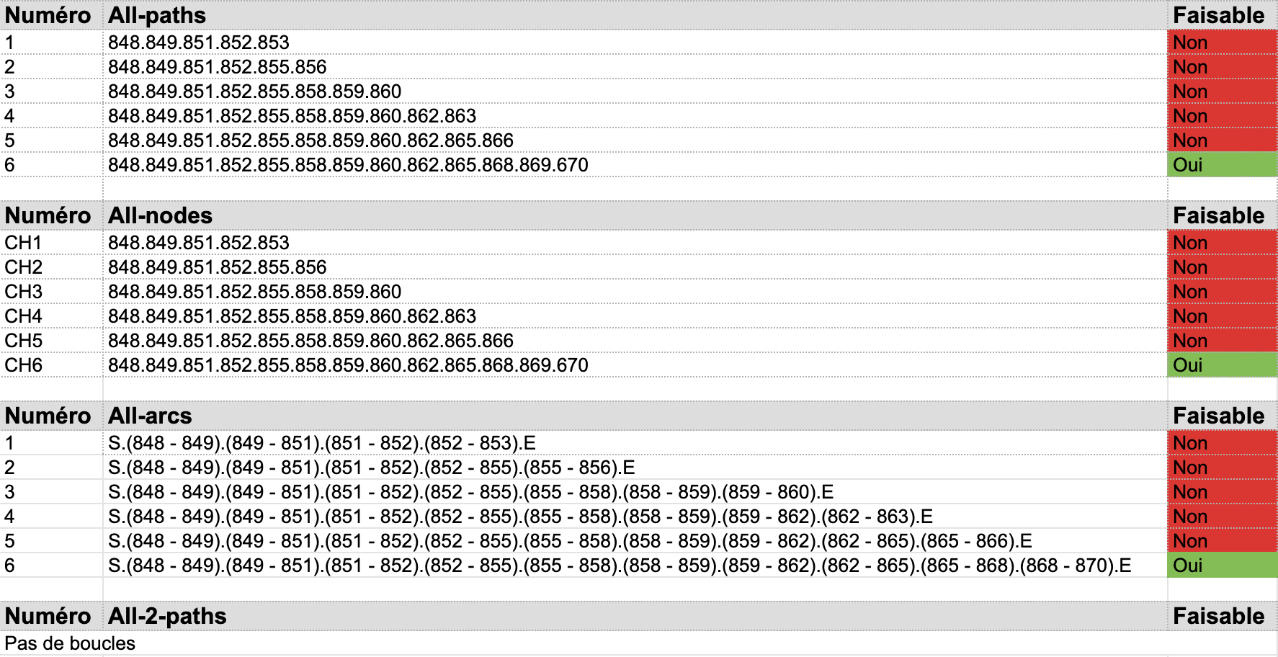
Tests structurels emprunter()
All-paths : 1 chemins possibles
All-nodes, All-arcs, All-2-paths

Slide 11
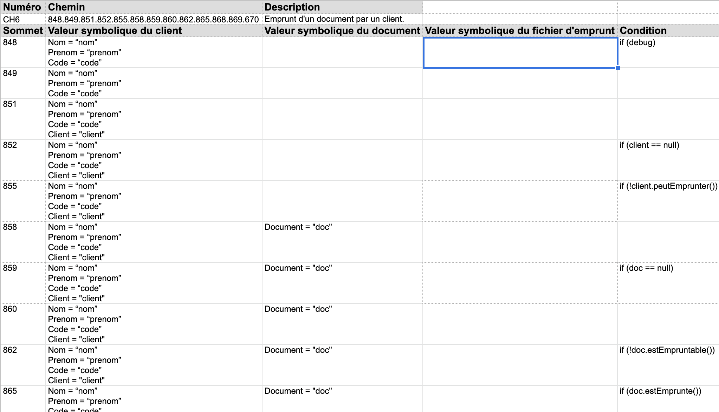
Tests structurels emprunter()
Prédicats chemins

Slide 12
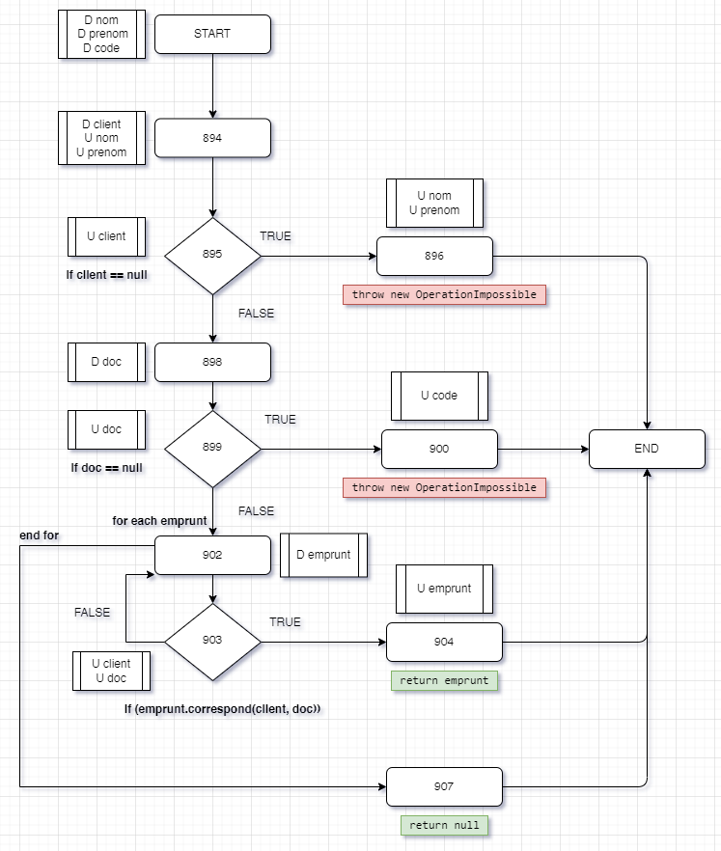
Tests structurels chercherEmprunt()
Graphe flot de contrôle/données

Slide 13
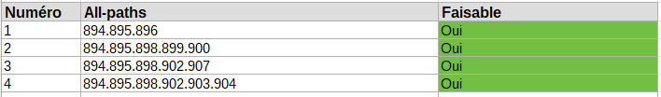


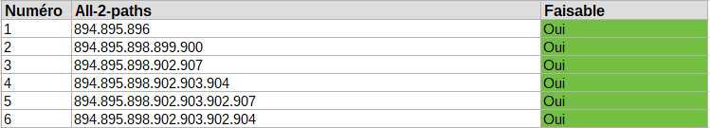
Tests structurels chercherEmprunt()
All-paths : 4 chemins possibles
All-nodes, All-arcs, All-2-paths

Slide 14
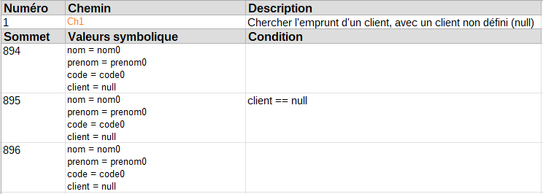
Tests structurels chercherEmprunt()
Prédicats chemins

Slide 15
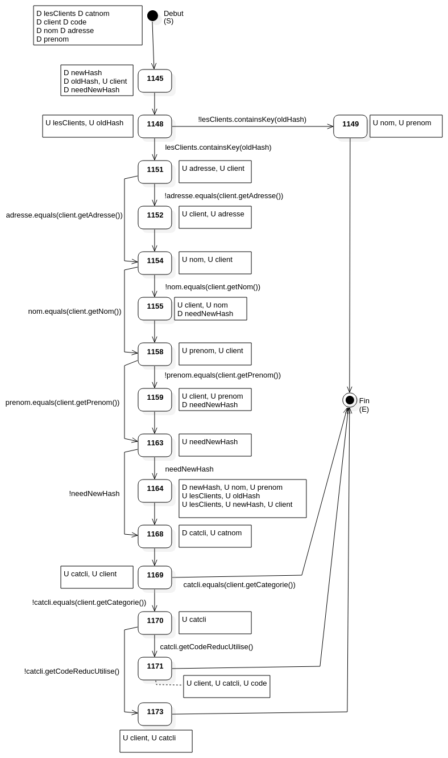
Tests structurels modifierClient()
Graphe flot de contrôle

Slide 16
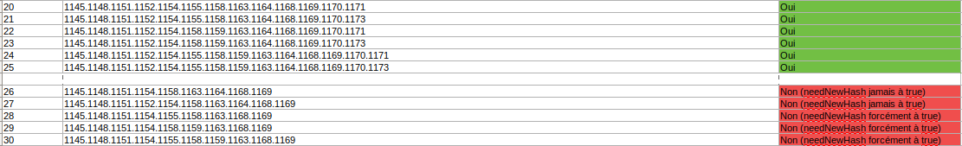
Tests structurels modifierClient()
All-paths
48 chemins possibles

Slide 17

Tests structurels modifierClient()
All-nodes, All-arcs, All-k-paths

Slide 18
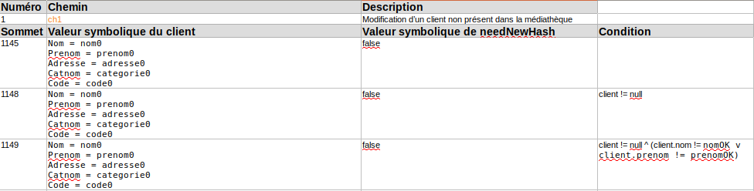
Tests structurels modifierClient()
Prédicats chemins

Slide 19
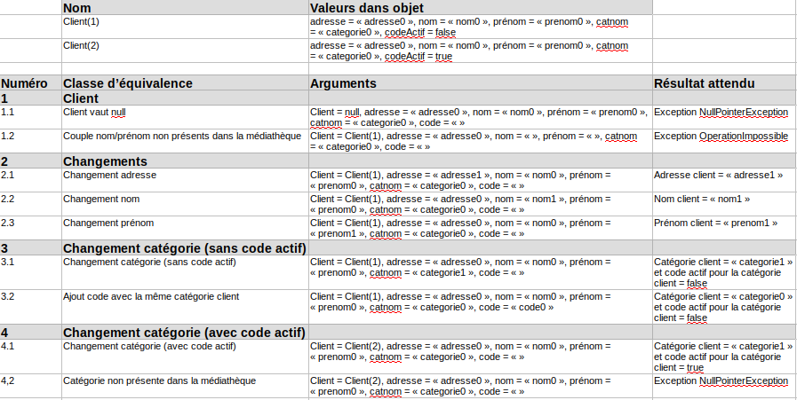
Tests structurels modifierClient()
Cas de tests

Slide 20
Tests structurels modifierClient()
Graphe flot de données

Slide 21
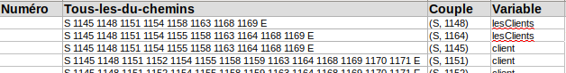

Tests structurels modifierClient()
Tous les du-chemins
Définition
Définition
Utilisation

Slide 22
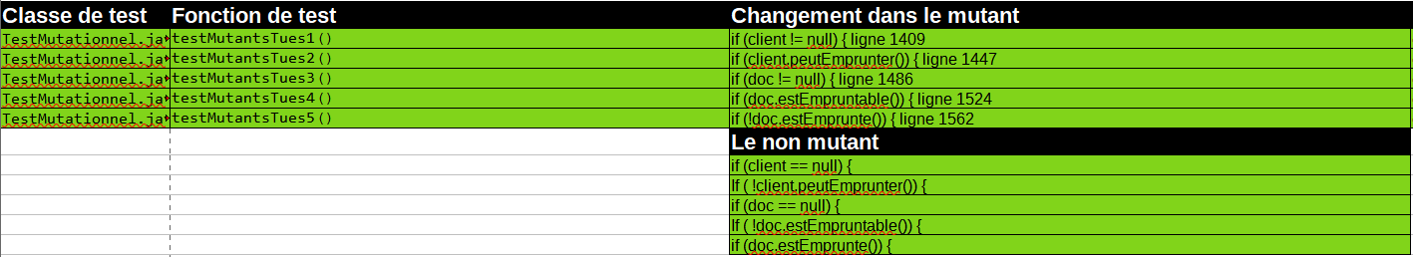
Tests mutationnels Emprunter()

Slide 23
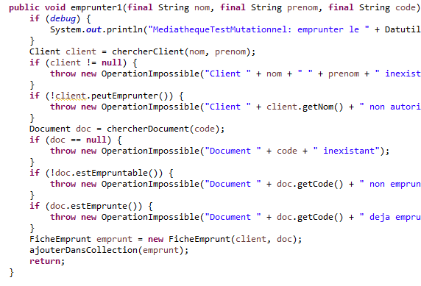
Tests mutationnels Emprunter()
Exemple: client != null

Slide 24
Tests mutationnels Emprunter()
Analyse: Lorsqu’il y a un client on donne l'exception

Slide 25
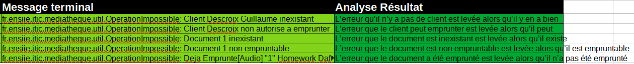
Tests mutationnels Emprunter()

Slide 26

Questions ?

